Slide 1
Знайомство з головними героями роману Жуля Верна “П‘ятнадцятирічний капітан”

Slide 2
Прес Роман “П’ятнадцятирічний капітан”-це пригодницький географічний роман . Я вважаю , що … тому що … Наприклад …. Отже …

Slide 3
Порушена послідовність 1.Врятовані з « Вальдека». 2.Кит на обрії . 3. Шхуна-бриг «Пілігрим». 4. Напівзатоплене судно . 5. Капітан Сенд . 6. «С.В.» . 7. Дік Сенд .

Slide 4
Гра “Хто зайвий ?” Дік Сенд , Скрудж ,місіс Уелдон , кузен Бенедикт , Марлей ,Геркулес , Негору ,Прометей , капітан Халл , Джек , Робінзон Крузо , Остін , П’ятниця , Дінго .

Slide 5
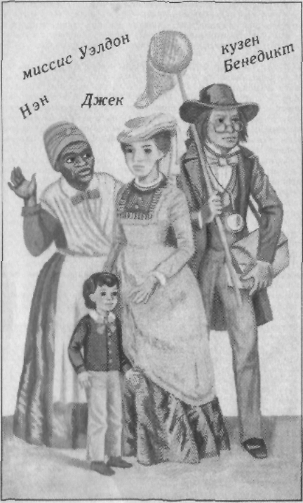
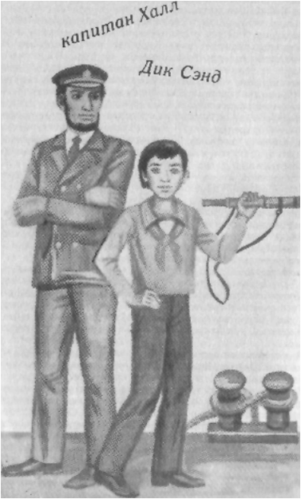
“Пілігрим”
Пасажири корабля
Команда корабля
Місіс Велдон , Джек , Нен , кузен Бенедикт .
Капітан Халл , 5 матросів , Дік Сенд , Негору .

Slide 6
Словникова робота Пілігрим-мандрівник , подорожній .

Slide 7
Особистісні якості Діка Сенда
Міцний
Рішучий
Завзятий
Розумний
Енергійний

Slide 8
Моя опора
Розкрийте історію життя Діка Сенда , відому з перших сторінок роману , спираючись на слова-підказки.
Дитячий будинок , штат Нью-Йорк , Річард Сенді-Гук , річка Гудзон , з двома правими руками й двома лівими ногами , чотири роки , вісім років .

Slide 9
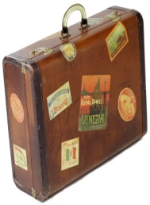
Кошик

